Slide 1
Another Iverson

Slide 2
Motivation

Slide 3
Dataset
“NBA shot logs” on kaggle:
https://www.kaggle.com/dansbecker/nba-shot-logs
共有21個feature如下：
GAME_ID : 每個比賽對決的index
MATCHUP : 紀錄比賽的時間及哪兩隊對抗
LOCATION : Home (H) or Away (A)
W : W代表勝利，L代表失敗
FINAL_MARGIN : 兩隊比分差距
SHOT_NUMBER : 第幾次投籃
PERIOD : 第幾節
GAME_CLOCK : 這個play的時間標記，用mm:ss表示(00:00~12:00)
SHOT_CLOCK : 投籃前，籃板顯示剩餘的進攻時數
DRIBBLES : 投籃前運球數
TOUCH_TIME : 持球時間
SHOT_DIST : 投籃距離
PTS_TYPE : 得分為兩分球或三分球
SHOT_RESULT : made代表投進，missed代表沒投進
CLOSEST_DEFENDER : 最近防守者名子
CLOSEST_DEFENDER_PLAYER_ID : 最近防守人的index
CLOSE_DEF_DIST : 最近防守人距離
FGM : 有投進為1，沒投進為0
PTS : 得分
player_name : 紀錄當下play的player名子
player_id : 代表player index

Slide 4
Goal

Slide 5
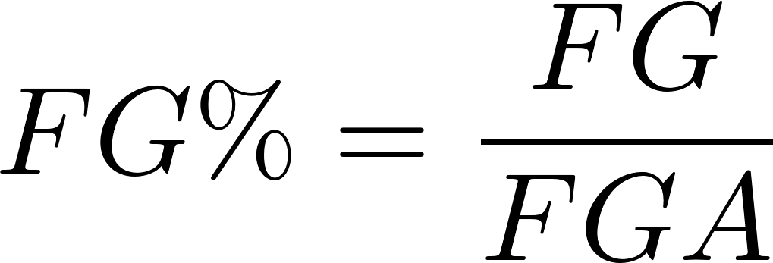
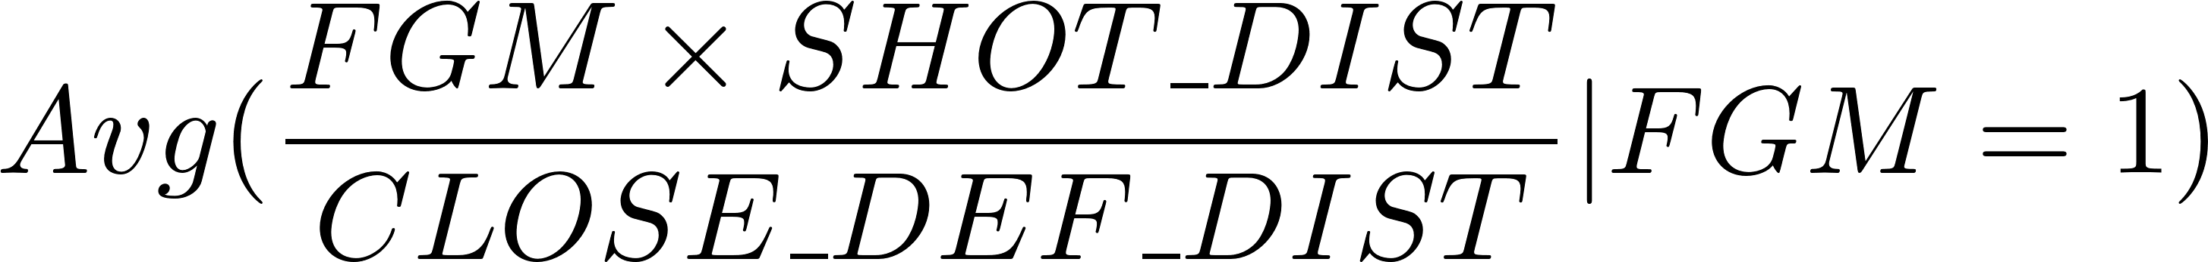
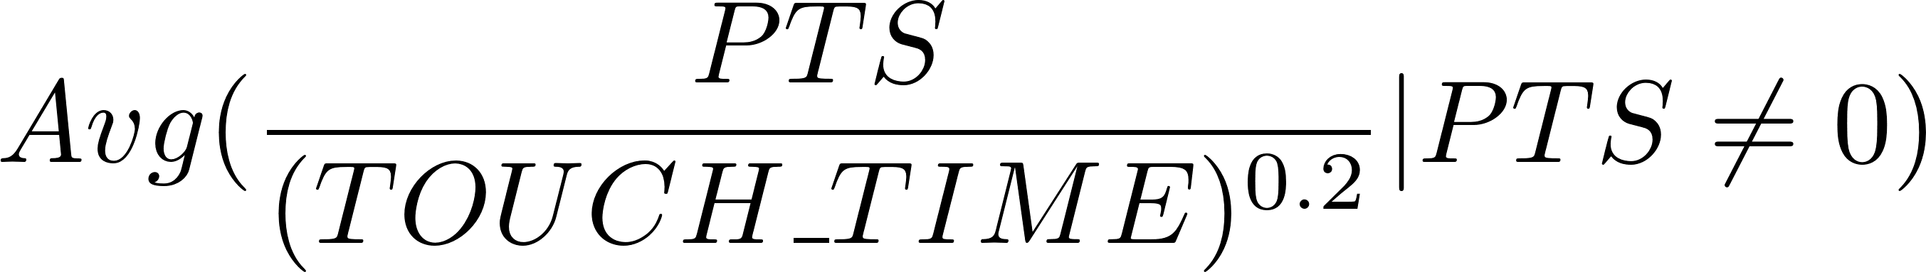
Offensive Ranking (1/2)
基於Dataset的參數，我們額外計算了四個參數當作為進攻者排名的依據，分別為：
1.
2. 場均得分
3.
4.

Slide 6
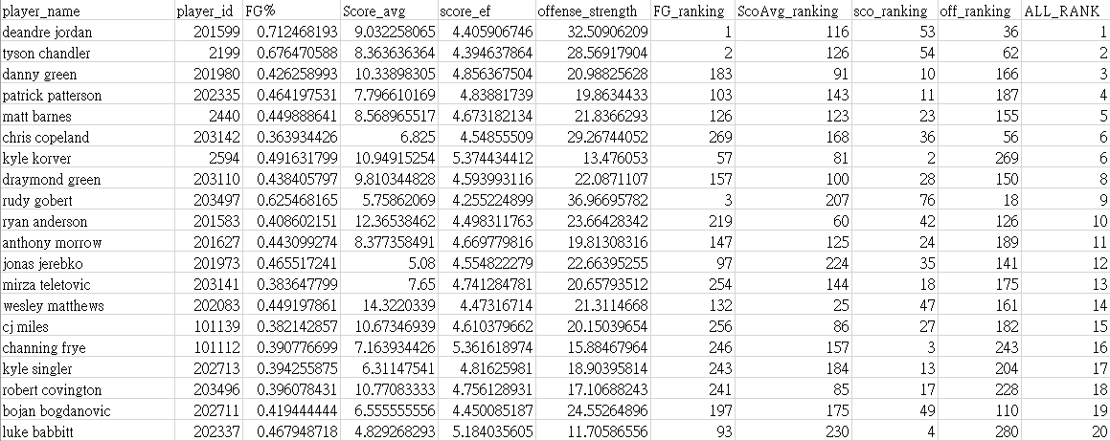
Offensive Ranking (2/2)
分別將球員基於上述四種數據做排名，再以平均排名做最後的總排名
Borda Count

Slide 7
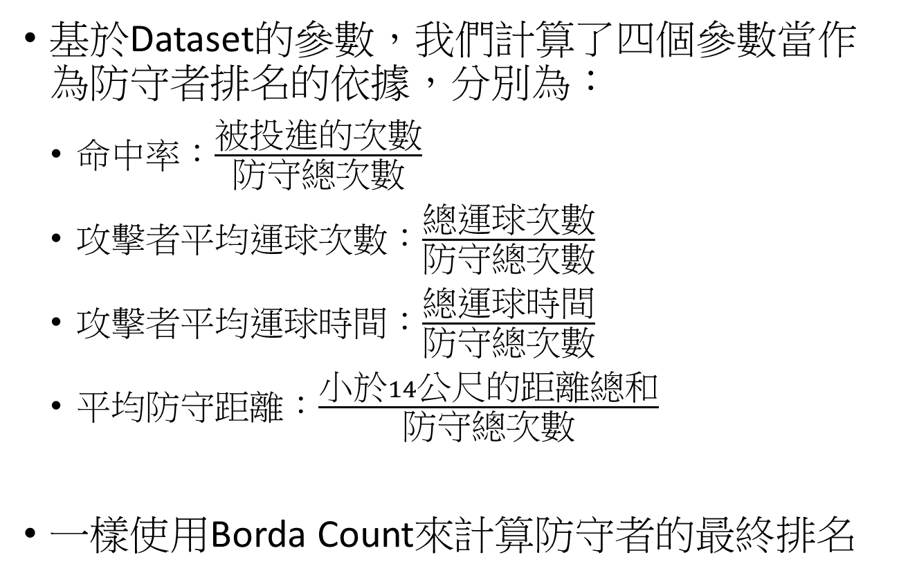
Defender Ranking
基於Dataset的參數，我們計算了四個參數當作為防守者排名的依據，分別為：
命中率：$\frac{被投進的次數}{防守總次數}$
攻擊者平均運球次數：$\frac{總運球次數}{防守總次數}$
攻擊者平均運球時間：$\frac{總運球時間}{防守總次數}$
平均防守距離：$\frac{小於14公尺的距離總和}{防守總次數}$
一樣使用Borda Count來計算防守者的最終排名

Slide 8
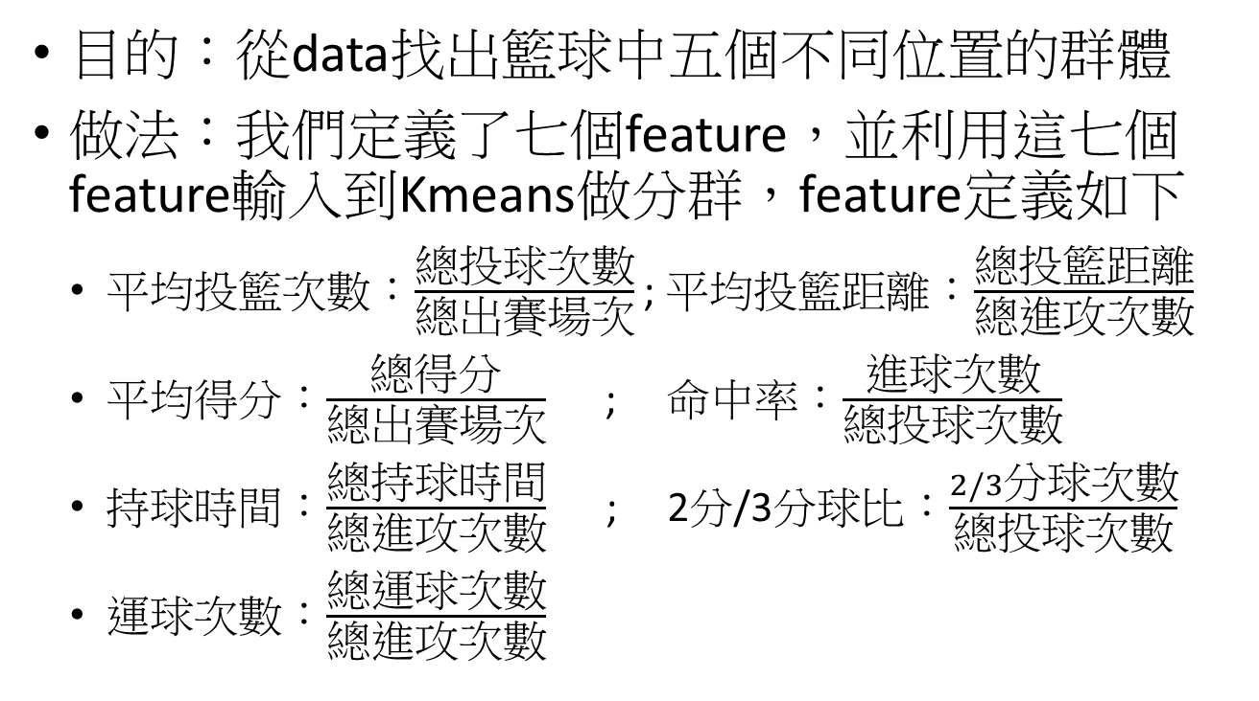
Cluster (1/2)
目的：從data找出籃球中五個不同位置的群體
做法：我們定義了七個feature，並利用這七個feature輸入到Kmeans做分群，feature定義如下
平均投籃次數：$\frac{總投球次數}{總出賽場次}$ ; 平均投籃距離：$\frac{總投籃距離}{總進攻次數}$
平均得分：$\frac{總得分}{總出賽場次}$ ; 命中率：$\frac{進球次數}{總投球次數}$
持球時間：$\frac{總持球時間}{總進攻次數}$ ; 2分/3分球比：$\frac{2/3分球次數}{總投球次數}$
運球次數：$\frac{總運球次數}{總進攻次數}$

Slide 9
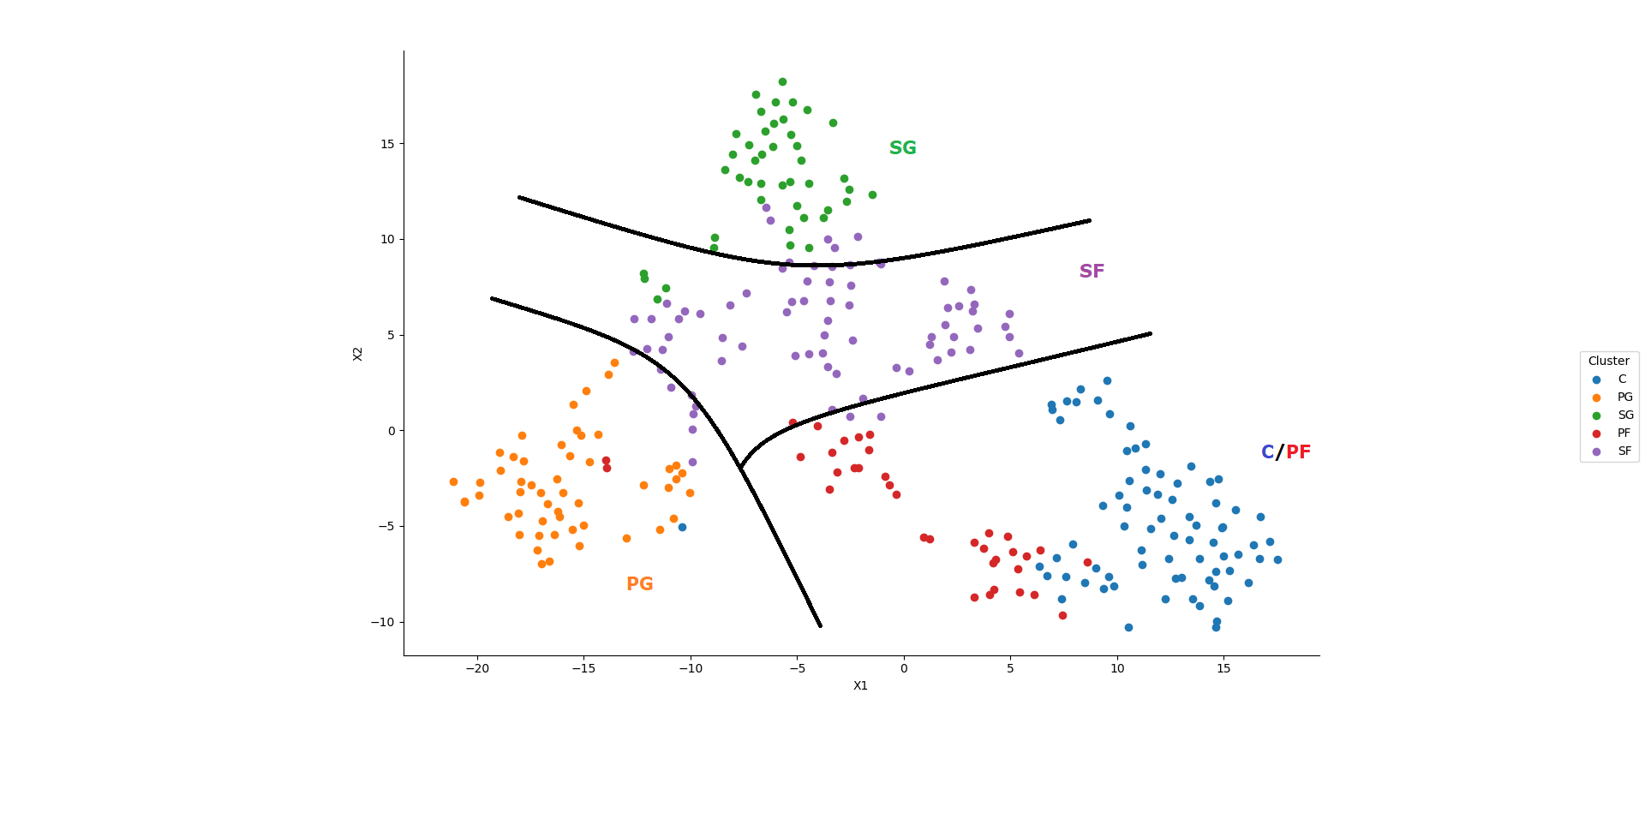
Cluster (2/2)
下圖為cluster後的結果(t-SNE)：

Slide 10
Cluster (3/3)
用我們定義的額外七個feature來做clustering，可以看出分群的效果還不錯
中鋒和大前鋒在球場上的定位比較相近，利用t-SNE將高維的data轉到二維之後也可以看出這兩個cluster比較接近
小前鋒的定位比較中性，可以看出他界在各個位置的中間

Slide 11
Conclusion

Slide 12
Future Work

